Slide 1
الشعيرات في النبات
Trichome in plant
أ.م.د. خنساء رشيد مجيد/ مركز بحوث ومتحف التاريخ الطبيعي/جامعة بغداد

Slide 2
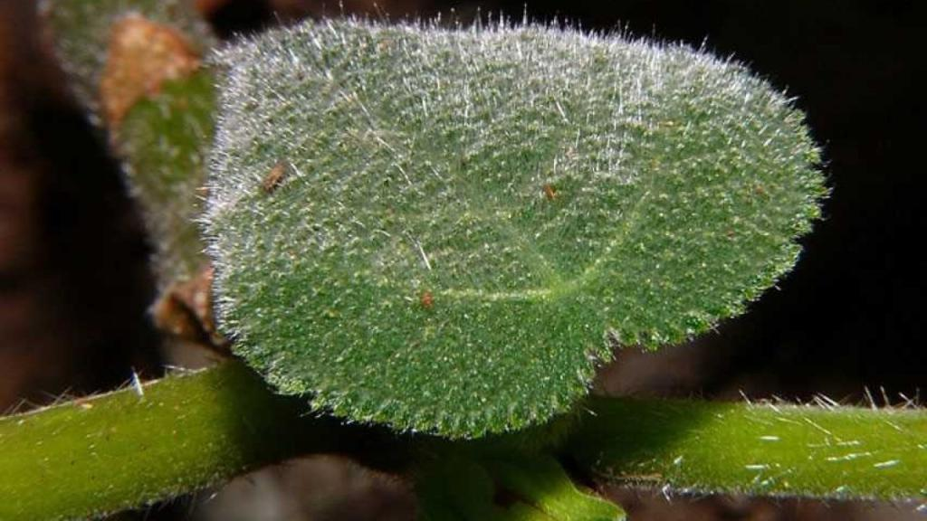

Slide 3
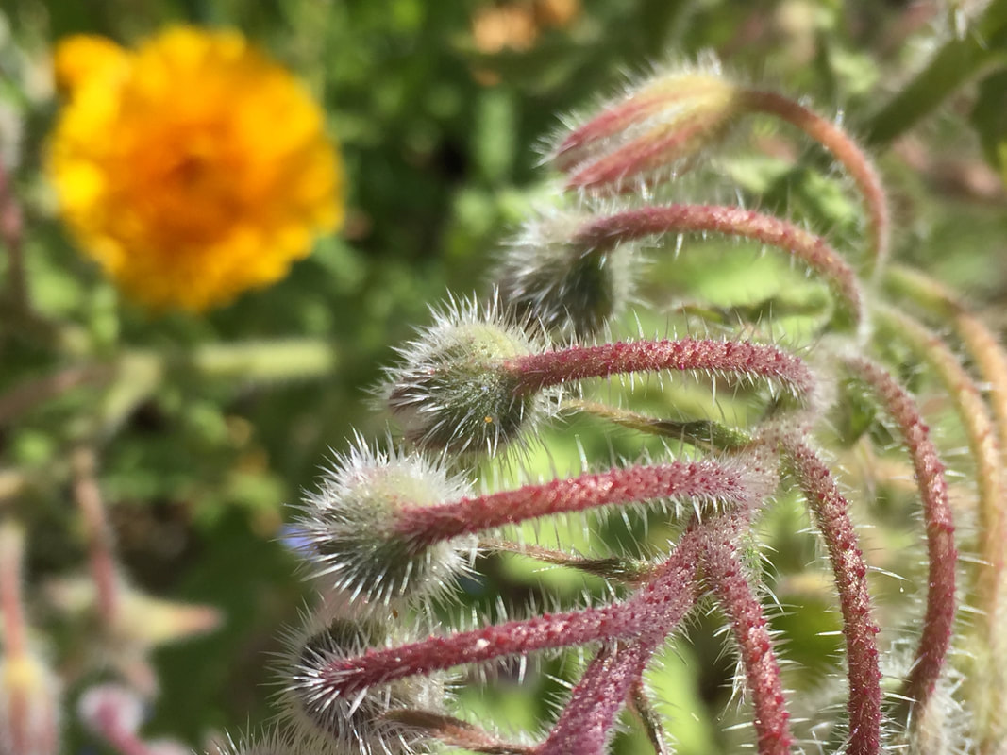

Slide 4
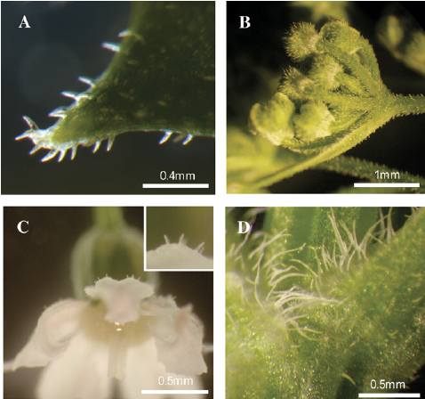

Slide 5
وهي زوائد او نموات خارجية لخلايا البشرة والتي قد تسقط مبكرا او تستديم لطيلة حياة النبات، والمستديمة منها قد تبقى حية او تفقد حيويتها وتصبح جافة، وتتكون شعيرات البشرة على جميع الاجزاء النباتية بما في ذلك الاسدية والبذور وقد تكون الشعيرات احادية الخلية او متعددة الخلايا.

Slide 6
تتوزع على نطاق واسع على سطح أنسجة مختلفة في النباتات، وتظهر أشكال مختلفة متفرعة أو غير متفرعة، وغدية أو غير غدية بناءً على خصائص ووظائف مختلفة تختلف كثافتها باختلاف الاجزاء النباتية.

Slide 7
أ- شعيرات لاغدية Non Glandular لها وظائف اخرى غير افرازية تلعب دور مهم كحاجز وقائي ضد المخاطر الطبيعية كالحرارة الشديدة والإشعاع فوق البنفسجي كما أن الشعيرات الصغيرة الموجودة في جذور النباتات تلعب دورا محوريا في المساعدة على تماسك التربة والحد من تآكلها .
ب- شعيرات غديةGlandular : ولها وظيفة افرازية ضد الحشرات مثلا عن طريق إفراز المواد الطاردة والقلويدات والمواد السامة.

Slide 8
كما ان بعض الشعيرات ضارة بالبشر اذ تسبب بسهولة التهابات الجهاز التنفسي والتهابات الرئة والحمى والإنفلونزا وفي الحالات الشديدة من المحتمل أن تسبب السرطان

Slide 9
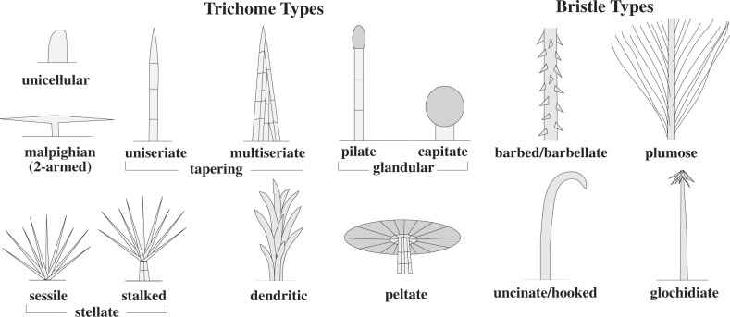

Slide 10
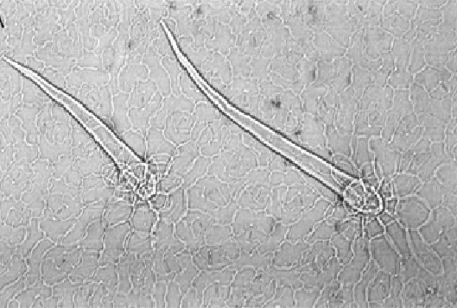
شعيرة من خلية واحدة Unicellular

Slide 11
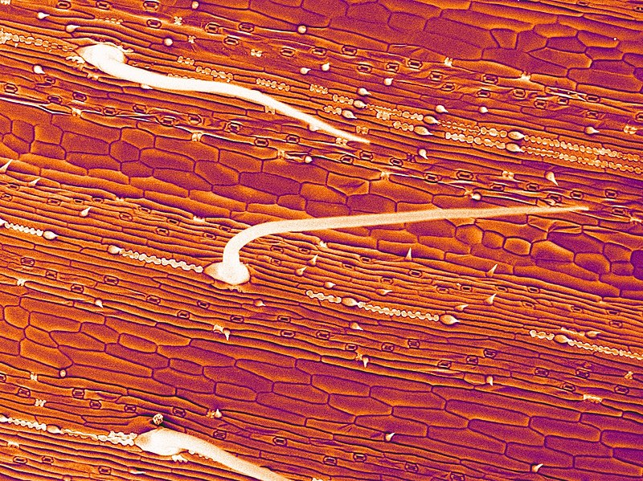

Slide 12
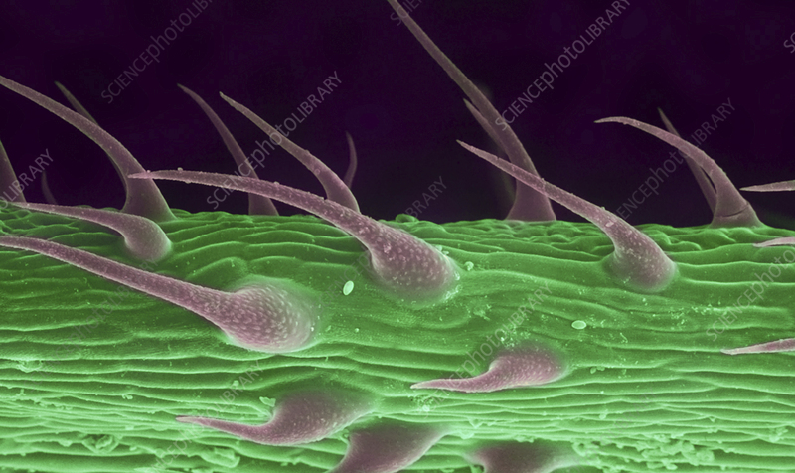

Slide 13
شعيرات متعددة الخلايا Multicellular

Slide 14
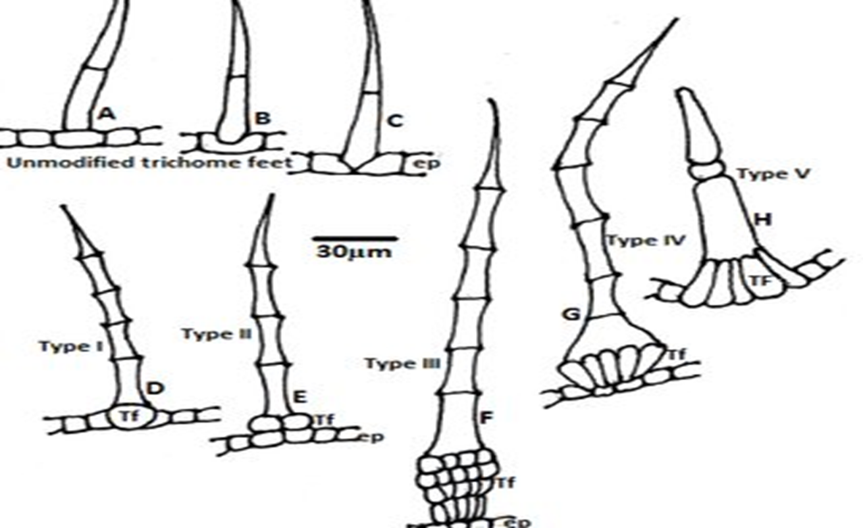

Slide 16
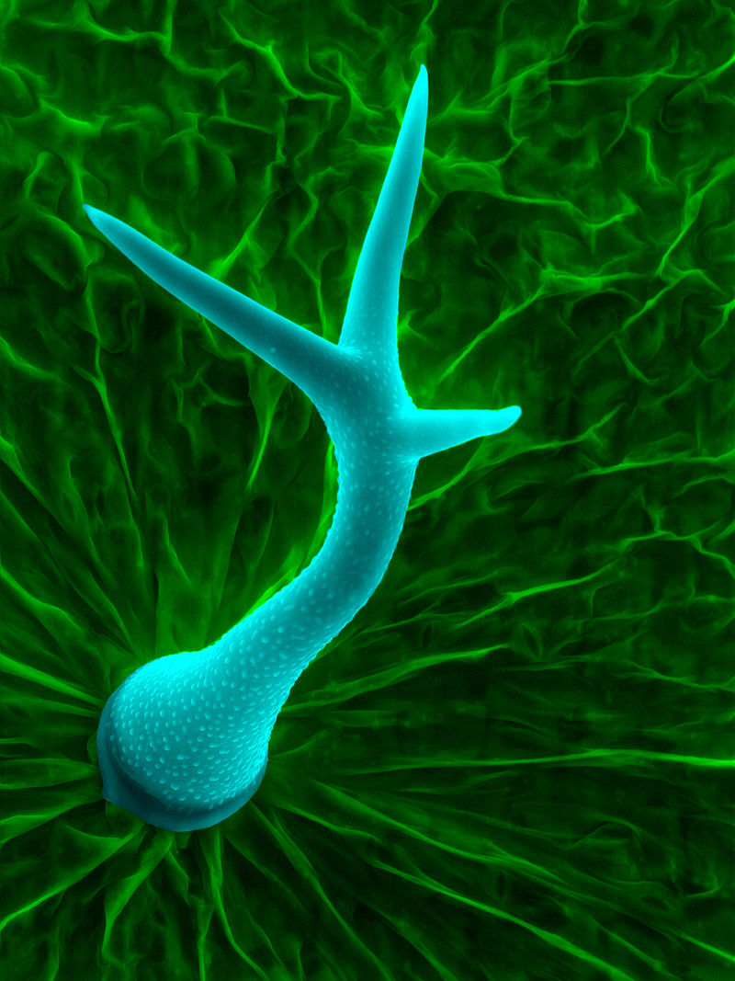

Slide 17
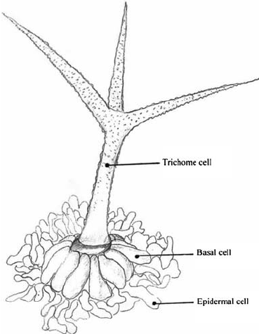

Slide 18
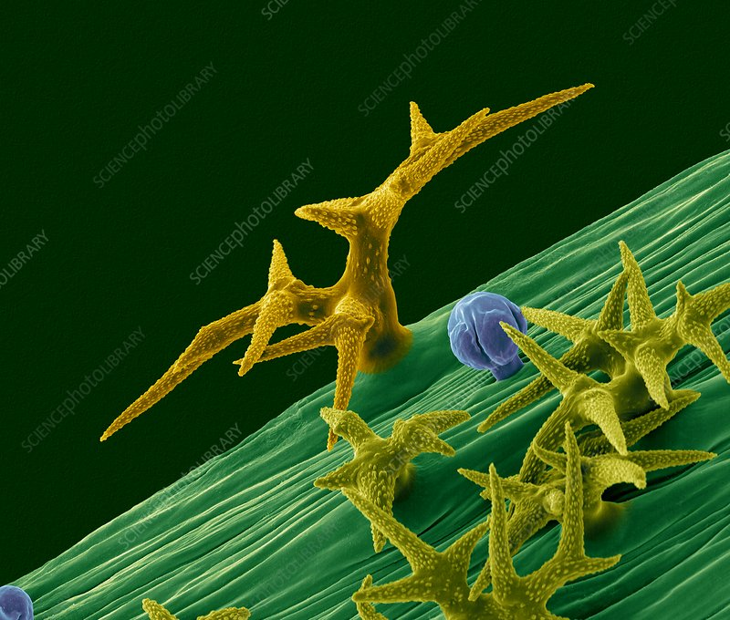

Slide 19
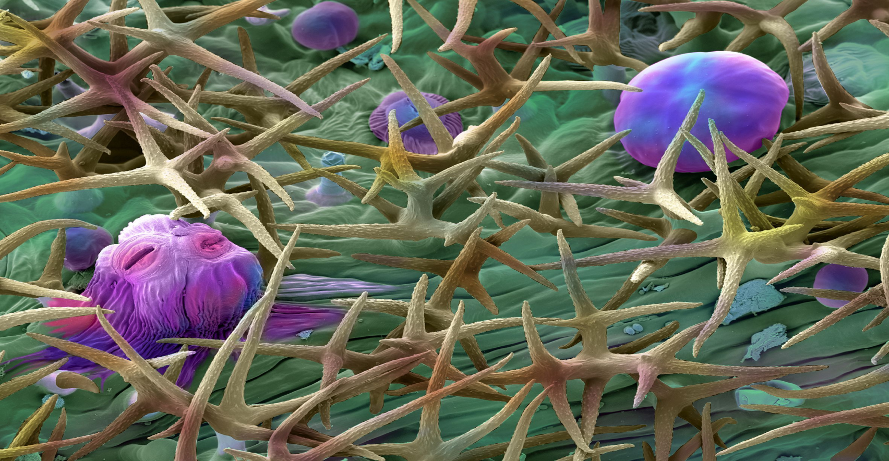

Slide 20
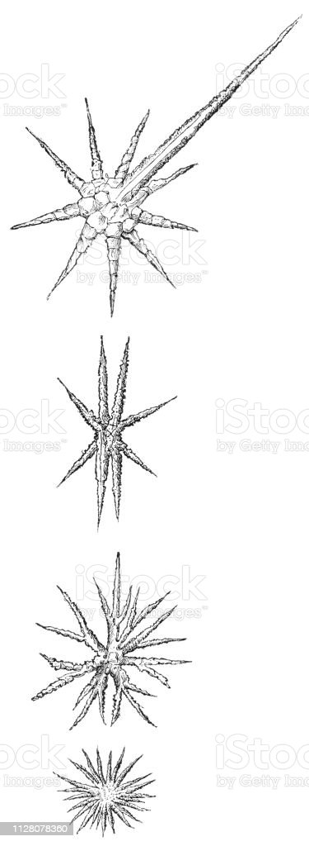
stellate trichomes

Slide 21
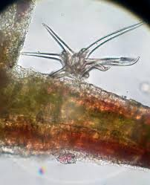

Slide 22
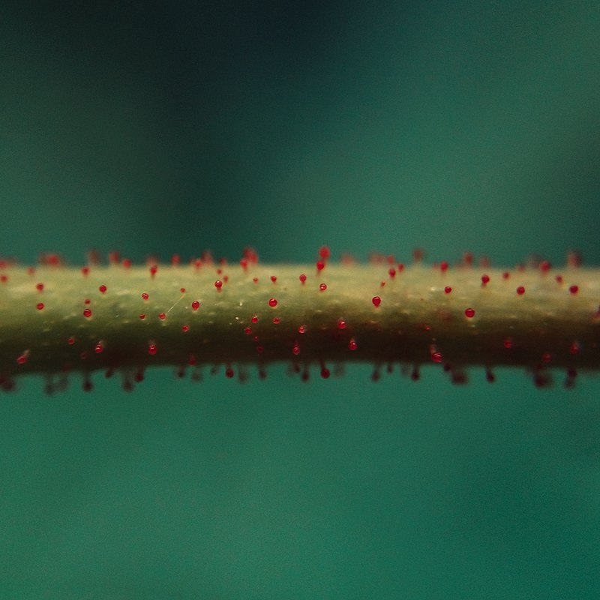
الشعيرات الغدية Glandular

Slide 23
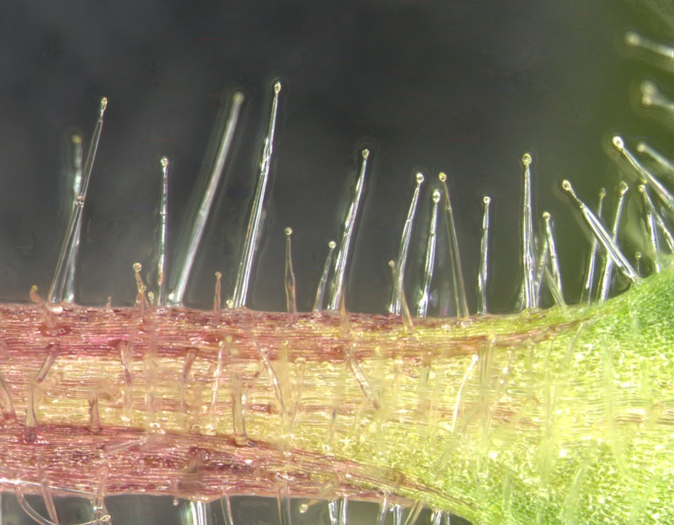

Slide 24
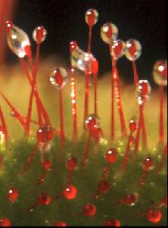

Slide 25
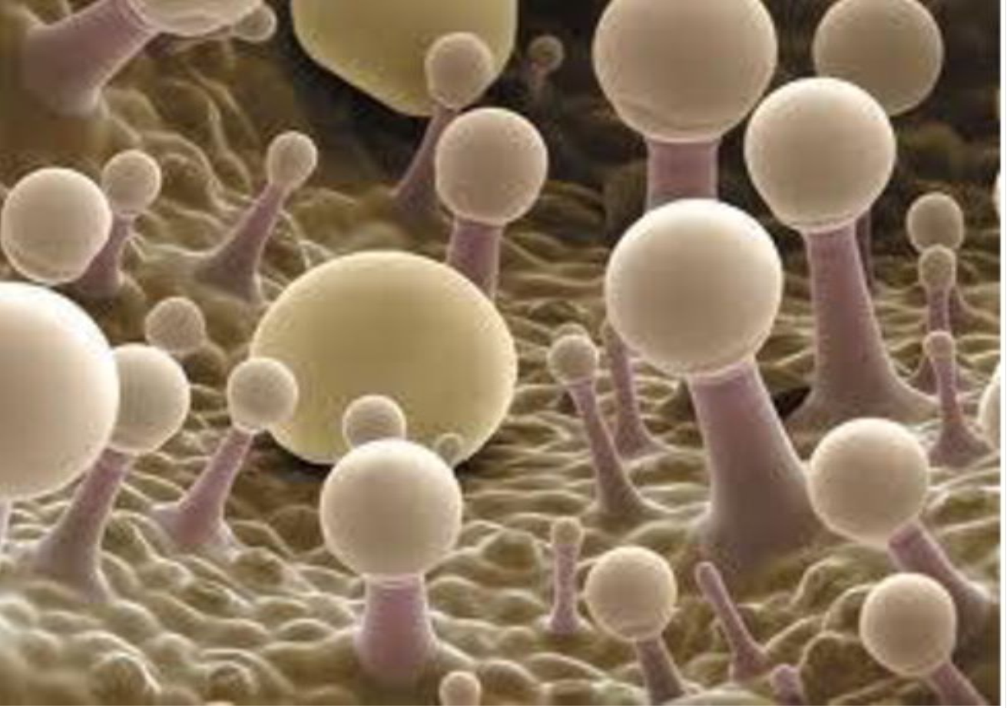

Slide 26
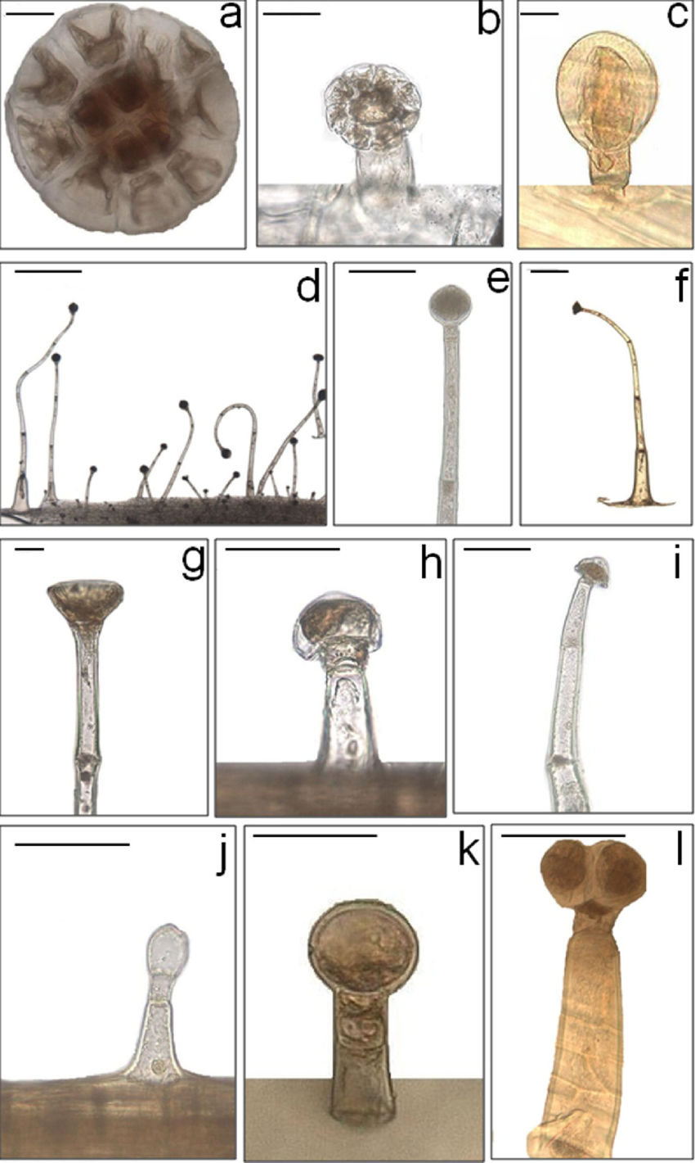

Slide 27
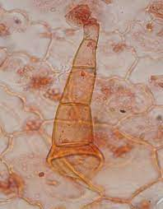

Slide 28
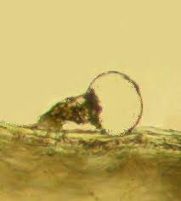

Slide 29
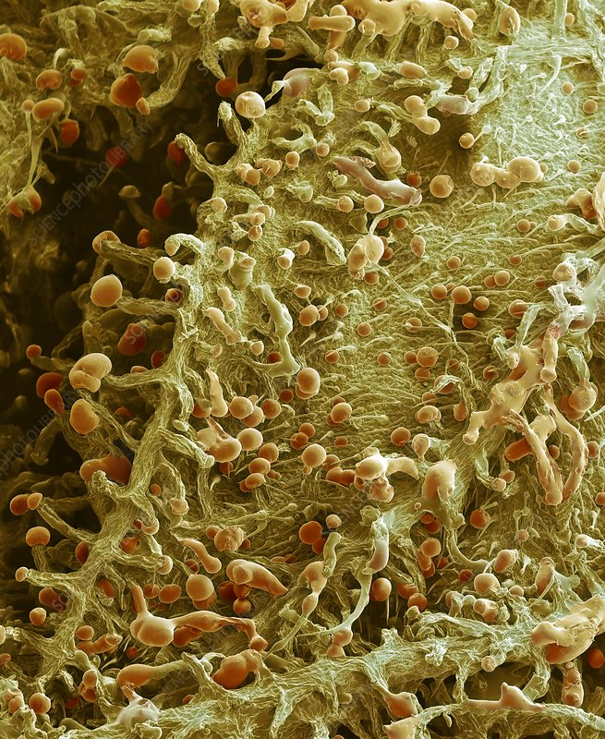

Slide 30
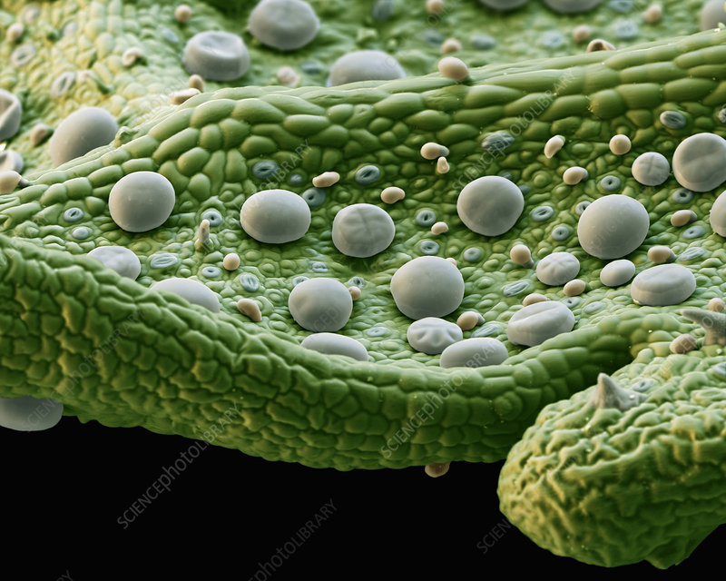

Slide 31
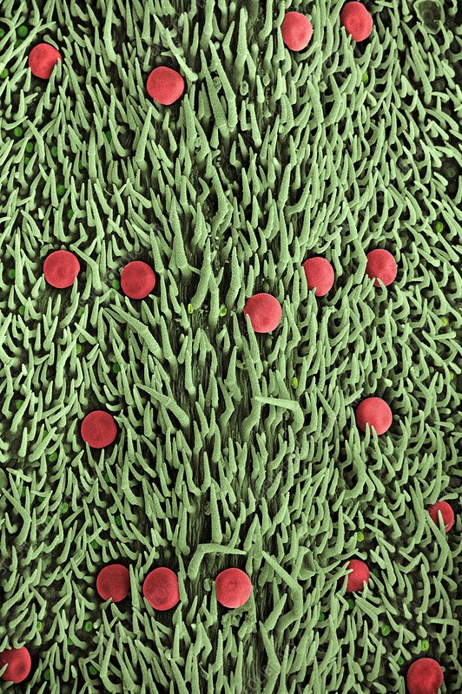

Slide 32
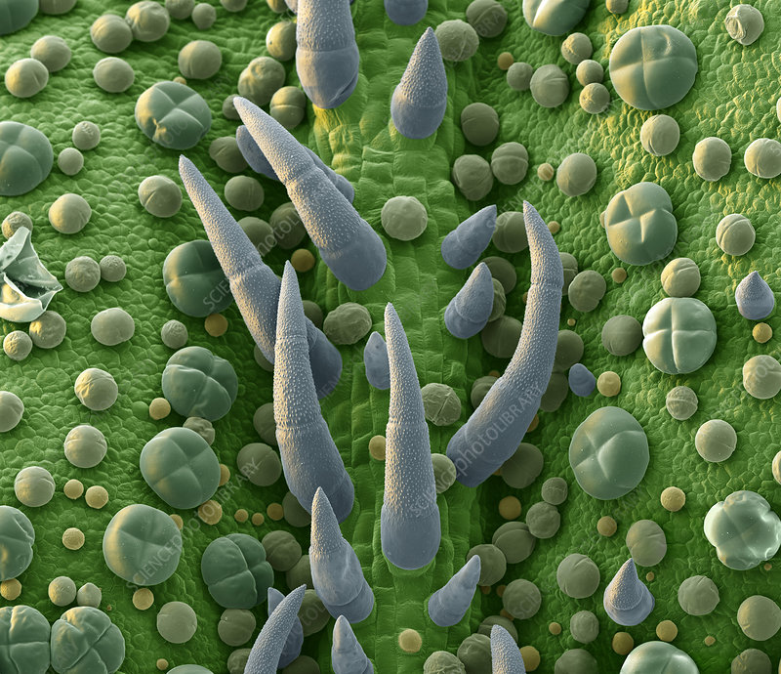

Slide 33
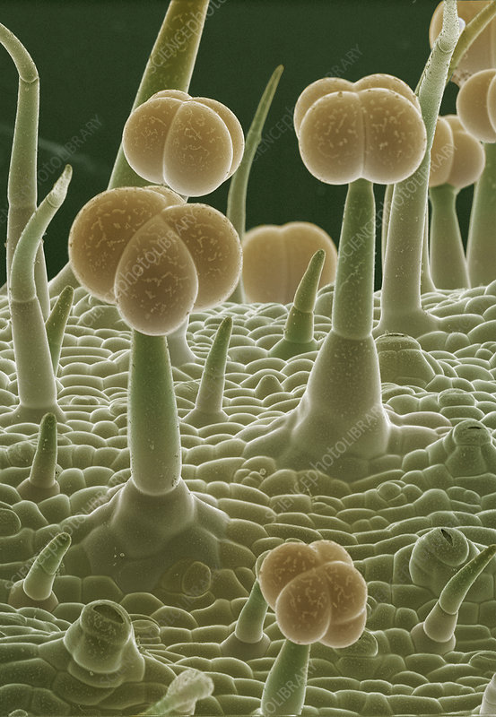

Slide 34


